Slide 1
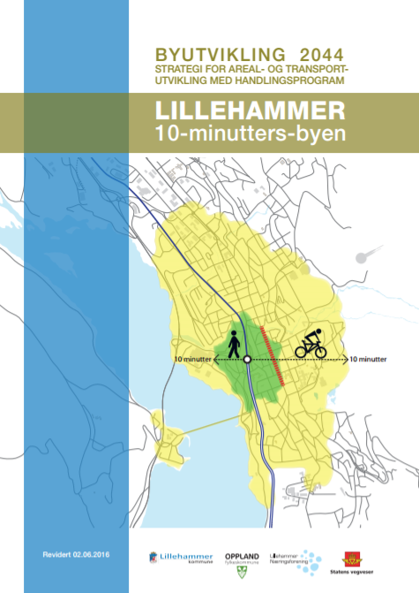
Revisjon av kommuneplan – parkeringsbestemmelser
«Visjon for 10 –minutters byen, den levende og kompakte byen der det viktigste kan nås inne 10 minutter fra Storgata og Skysstasjonen.»
Det er 3 hovedmål:
1. Vekst i boliger og arbeidsplasser skal i hovedsak skje innenfor «10-minutters-byen»
2. Transportsystemet skal være miljøvennlig, trafikksikkert og skal samtidig tilrettelegge for 10-minutters-byen, det vil si kompakt/tett by- og tettstedutvikling.
3. Veksten i persontrafikken skal tas av kollektivtrafikk, sykkel og gange.

Slide 2
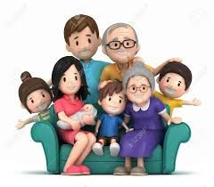
Eiendomsutvikler og forvalter av næringseiendom

Slide 3
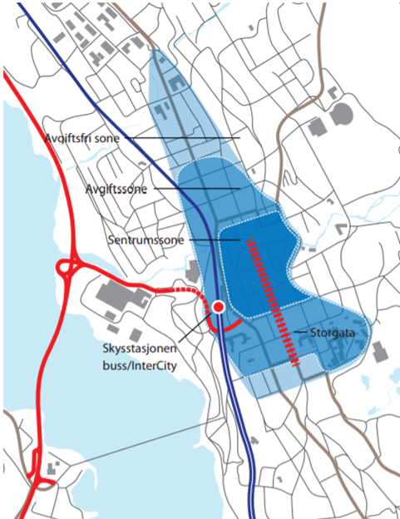
Hvordan oppleves parkeringssituasjonen i dag i Lillehammer sentrum?

Slide 4
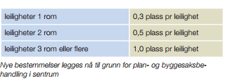
Gjeldende parkeringsvedtekter

Slide 5
Hvordan bør de nye parkeringsvedtektene utformes for å stimulere til videre eiendoms- og næringsutvikling i sentrum?
Gjeldende praksis/bestemmelser for bolig og næring kan i prinsippet videreføres.
Sambruk mellom bolig og næring bør gi reduserte krav til gjesteparkering.
Minimumskrav til sykkelparkering for bolig og næring/kontor
Ved utbygging på vanskelige tomter, bidra til løsning ved å tillate bruk frikjøpsordning eller tinglyste parkeringsrettigheter.
Vernede bygg med begrensninger for effektiv arealbruk kan parkeringskrav vurderes ut i fra skjønn. Tillate frikjøpsordning eller andre tinglyste parkeringsrettigheter.
Korttidsparkering på gateparkering på ettermiddag, kveld og helg tilpasses handel og service, lag en gatebruksplan for sommer og vinter som fremmer handel og aktiviteter.
Ikke tillat tiltak som baserer seg på fremmedparkering.

Slide 7
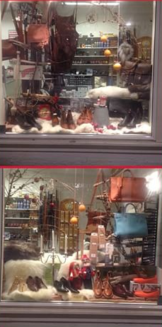
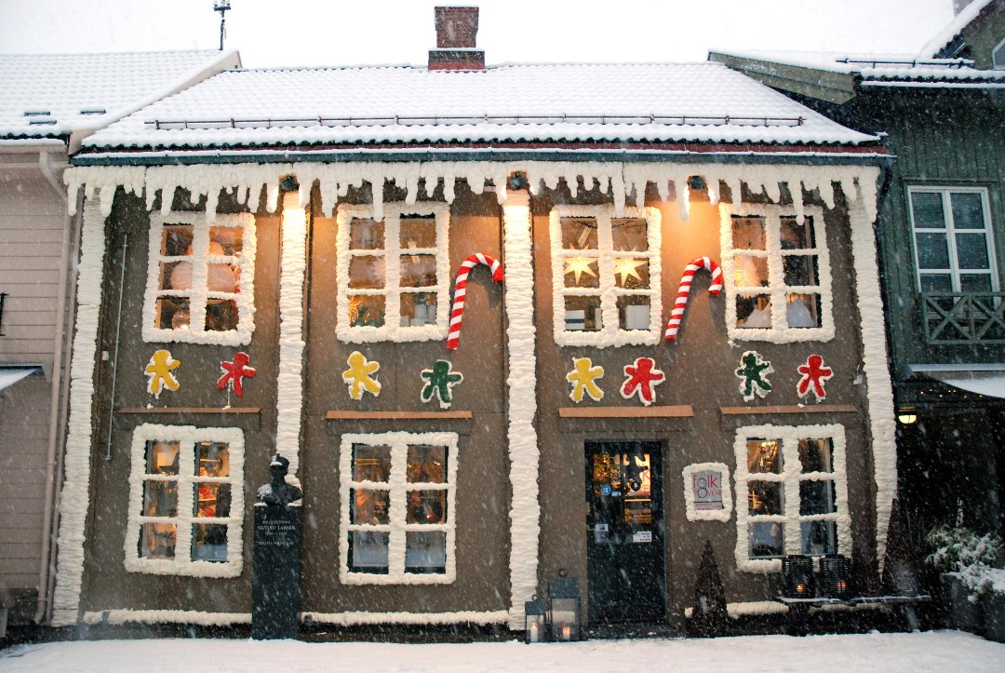
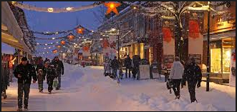
Med et mål om å bli 10-minutters-byen; Hvilke tiltak må gjøres på kort og lang sikt for å få til dette.

Slide 8
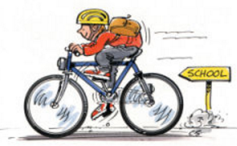
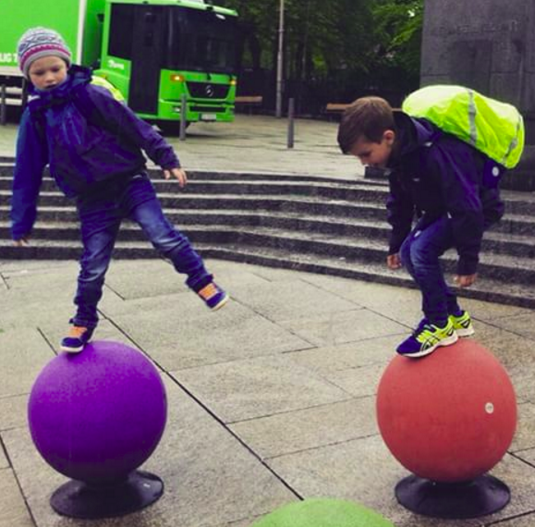
Barn i byen

Slide 9
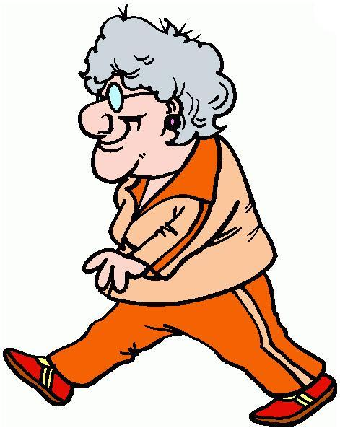
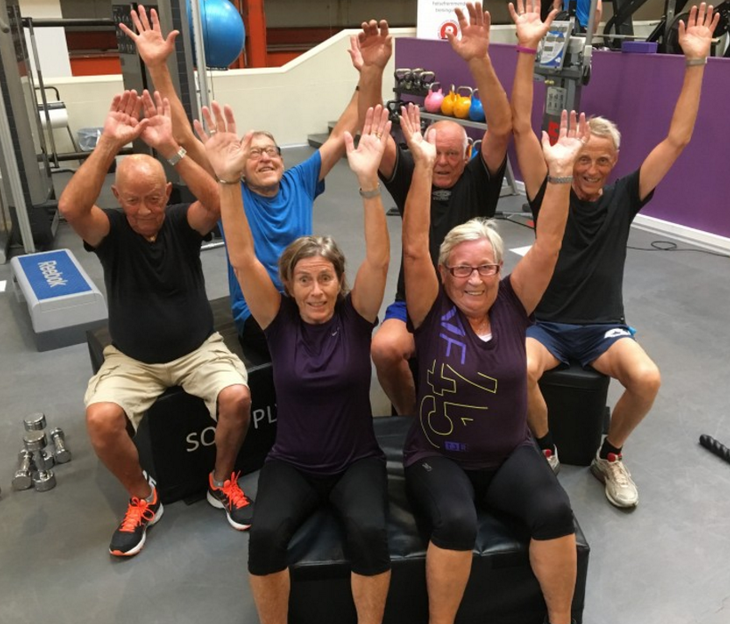
Eldre i byen
Opplevelser og servicetilbud
Folkehelse og mental helse
Møteplasser, ute og inne
Private og offentlige tjenester
Fysisk tilrettelegging, ute og inne

Slide 10
++…
Arrangement, byfester og felles møteplasser!!
Turisme – søndags åpen by..?
Ut med kantiner og matpakke – bruk byens serveringstilbud
Pop-up arrangement og pop-up butikker
Byguider og byvandringer
Sosial kontroll – trygt sentrum
Gatebruksplan, sommer og vinter
Smartteknologi
God arkitektur og gode bygg
Kvalitetssikre at byen har «nødvendig» service- og tjenestetilbud, hvis ikke- bør vi samarbeide om å få de på plass!

